Slide 1
Neuropsichiatria Infantile
Prof.ssa Anna Peloso
Le encefalopatie in età evolutiva
Notes:
1

Slide 2
Definizione
Col termine encefalopatia si intende una condizione patologica dovuta a un’importante sofferenza del sistema nervoso centrale (SNC) insorta nei primi tre anni di vita che comporta quali esiti evolutivi: disabilità motoria (ritardo dello sviluppo neuropsicomotorio, paralisi cerebrale infantile (PCI) detta anche patologia neuromotoria precoce), disabilità intellettiva, epilessia, ritardo e/o disturbi del linguaggio.
Le diverse forme di disabilità possono essere isolate o associate.

Slide 3
Le encefalopatie si distinguono in forme evolutive e fisse.
Le encefalopatie evolutive comportano esiti che peggiorano nel tempo. Sono secondarie a patologie metaboliche (metabolismo degli aminoacidi, degli acidi grassi…), ad alcune forme di malattie neuromuscolari.
Le encefalopatie fisse comportano esiti evolutivi stabili nel tempo, che possono migliorare dal punto di vista funzionale con gli interventi riabilitativi.

Slide 4
Il 15% della popolazione mondiale presenta condizioni di disabilità (WHO report on disability, 2011) che comprendono disabilità fisica, intellettiva e ritardo dello sviluppo neuropsicomotorio
Si stima che la disabilità nelle sue diverse forme interessi 95 milioni di bambini, di cui 13 milioni presentano forme severe di disabilità
L’ 80% della popolazione disabile (adulti e bambini) vive in Paesi a basso reddito (soprattutto in Africa)
Le Paralisi Cerebrali Infantili sono la principale forma di disabilità infantile

Slide 5
EZIOLOGIA delle encefalopatie fisse
Cause che agiscono durante il periodo prenatale
CAUSE FETALI:
sindromi genetiche
infezioni che interessano il sistema nervoso centrale (SNC) del feto causate da toxoplasma, citomegalovirus, herpes virus, virus della rosolia, altri virus…
malformazioni cerebrali diffuse o focali
ischemia o emorragia cerebrale
CAUSE MATERNE:
diabete, cardiopatie, nefropatie, gestosi, ipertensione, …
patologia placentare (insufficienza placentare, …)
radiazioni, intossicazioni durante la gravidanza
Notes:
5

Slide 6
EZIOLOGIA delle encefalopatie fisse
Cause che agiscono durante il periodo perinatale (le più frequenti):
prematuranza-immaturanza
patologia anossico-ischemica del nato a termine
emorragia o ischemia (infarto cerebrale) del nato a termine
sepsi e meningo-encefalite perinatale
Cause che agiscono nei primi tre anni di vita:
meningite, encefalite
trauma cranico
ischemia (infarto cerebrale) o emorragia cerebrali
esiti di neoplasie
Notes:
6

Slide 7
Paralisi cerebrale infantile: cenni storici
A metà ‘800 compare il termine PARALISI CEREBRALE (Cerebral Palsy) per distinguere una categoria di disturbi motori precoci del bambino dalla paralisi periferica conseguente a poliomielite.
Nel 1947 viene fondata la AACP, Accademia Americana per la Paralisi Cerebrale.
Nel 1957 le Paralisi Cerebrali Infantili (PCI) vengono definite come “disturbo permanente ma non immodificabile della postura e del movimento, dovuto a un difetto o a una lesione cerebrale non progressiva, determinatasi prima che l’encefalo abbia compiuto i principali processi di maturazione morfo-funzionale; il disturbo motorio è prevalente ma non esclusivo e può essere variabile per tipo e gravità” (Phelps)

Slide 8
Paralisi cerebrali infantili: cenni storici
Nel 1964 le PCI vengono definite come “disordine della postura e del movimento, dovuto a un difetto o a una lesione del cervello immaturo. Per scopi pratici devono essere esclusi (…) disordini (…) che siano di breve durata, dovuti a una malattia progressiva o esclusivamente a ritardo mentale” (Bax)
La definizione è per certi versi tuttora attuale, anche se ora comprende, oltre agli aspetti motori, anche quelli cognitivi, percettivi ed emotivi, richiede nuovi approcci riabilitativi che valorizzino il potenziale residuo, programmi educativi e sociali, diagnosi e trattamento precoci.
Notes:
8

Slide 9
EPIDEMIOLOGIA delle Paralisi Cerebrali Infantili
Le Paralisi Cerebrali Infantili colpiscono 2-3 bambini su 1000 nati vivi
I dati epidemiologici sono simili in tutti i Paesi, anche se gli studi scarseggiano.
Nei paesi ad alto reddito prevalgono le cause prenatali-perinatali, soprattutto la prematuranza.
Nei paesi a basso reddito prevalgono le cause perinatali e postnatali (asfissia, meningite, malaria cerebrale).
Notes:
9

Slide 10
DEFINIZIONE delle Paralisi Cerebrali Infantili
Turba persistente ma non immutabile della postura e del movimento, dovuta a una alterazione organica e non progressiva delle funzioni cerebrali per cause pre, peri e postnatali prima che si completi la crescita e lo sviluppo del SNC
Per convenzione si considera PCI se l’alterazione avviene prima della nascita, durante la nascita o nei primi tre anni di vita
POSTURA: relazione/posizione reciproca dei segmenti corporei
POSIZIONE: relazione/posizione del corpo nello spazio
MOVIMENTO: spostamento nello spazio e nel tempo di uno o più segmenti corporei (successione di posture) o del corpo nel suo insieme
Notes:
10

Slide 11
PARALISI CEREBRALE INFANTILE
Include i seguenti segni:
Alterazioni del tono muscolare: ipertono di tipo spastico (spasticità: abnorme reazione allo stiramento muscolare), ipertono di tipo plastico (rigidità), ipotonia
Riduzione della forza muscolare
Alterazioni del movimento (movimenti ripetitivi, stereotipati, ridotti, diffilmernte controllabili da parte del bambino, non adeguati per l’adattamento all’ambiente)
Conseguenze: bambino è inadatto all’ambiente in cui vive ed è incapace di agire sull’ambiente per adattarlo a sè
Notes:
11

Slide 12
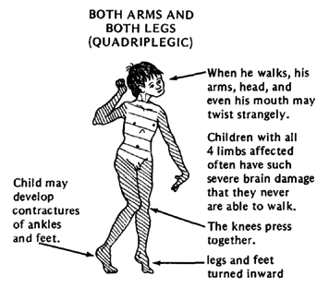
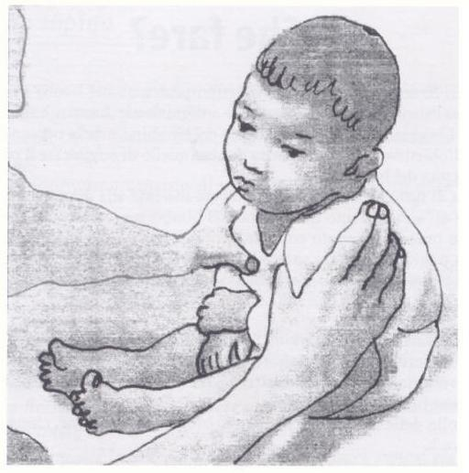
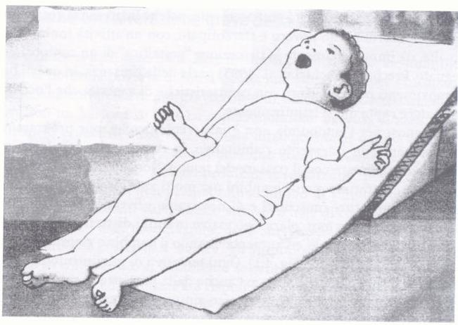
CLASSIFICAZIONE (Hagberg 1975)
TETRAPARESI SPASTICA
Grave disturbo del tono e del movimento che interessa in «egual misura» gli arti inferiori e superiori (raramente simmetrico)
Evidente fin dalla nascita (ipertono diffuso o iniziale fase gravemente ipotonica (aposturale), motricità spontanea molto povera e ridotta
Grave ritardo dello sviluppo motorio (deambulazione autonoma e manipolazione quasi mai raggiunte)
Notes:
12

Slide 13
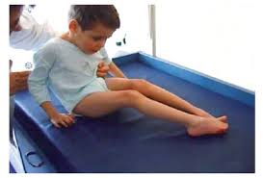
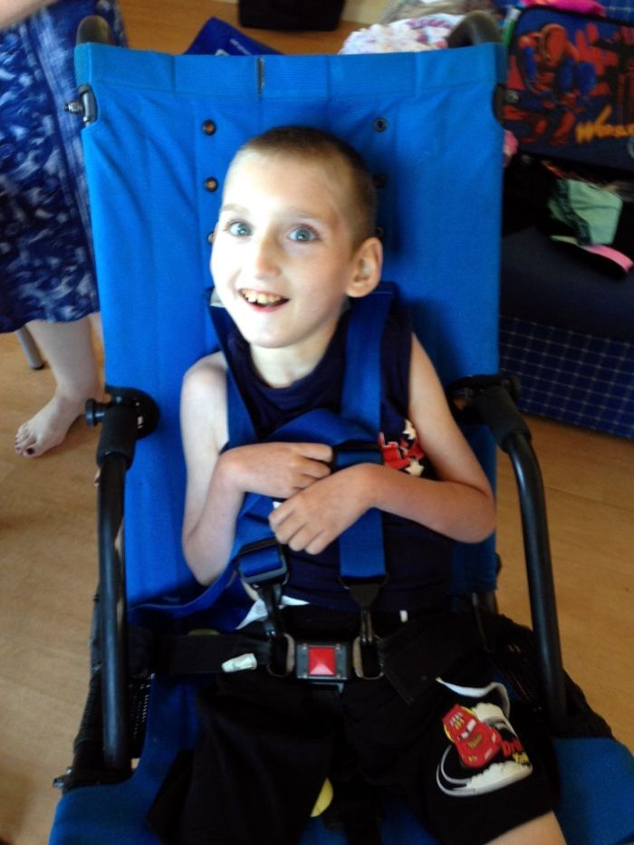
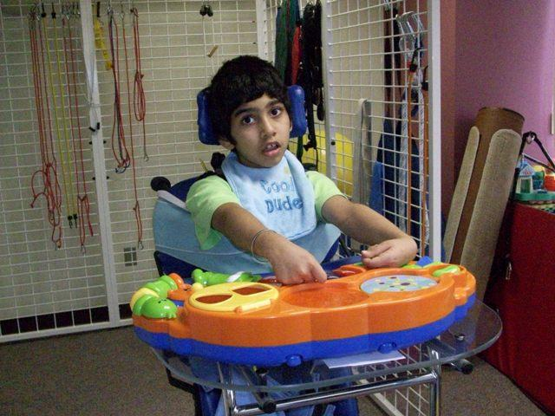
CLASSIFICAZIONE (Hagberg 1975)
Tetraparesi spastica
Ritardo mentale
Frequenti disturbi visivi, uditivi, epilessia, scarso accrescimento per difficoltà di alimentazione, alterazioni del ritmo sonno-veglia
Contratture muscolari e deformità articolari diffuse
RMN: diffusa leucomalacia periventricolare o sofferenza multicistica con atrofia cerebrale
Notes:
13

Slide 14
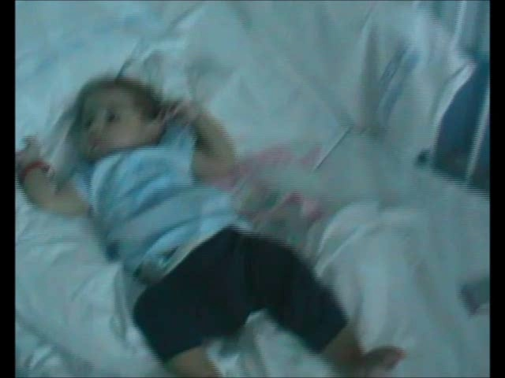
TETRAPARESI SPASTICA
Notes:
14

Slide 15
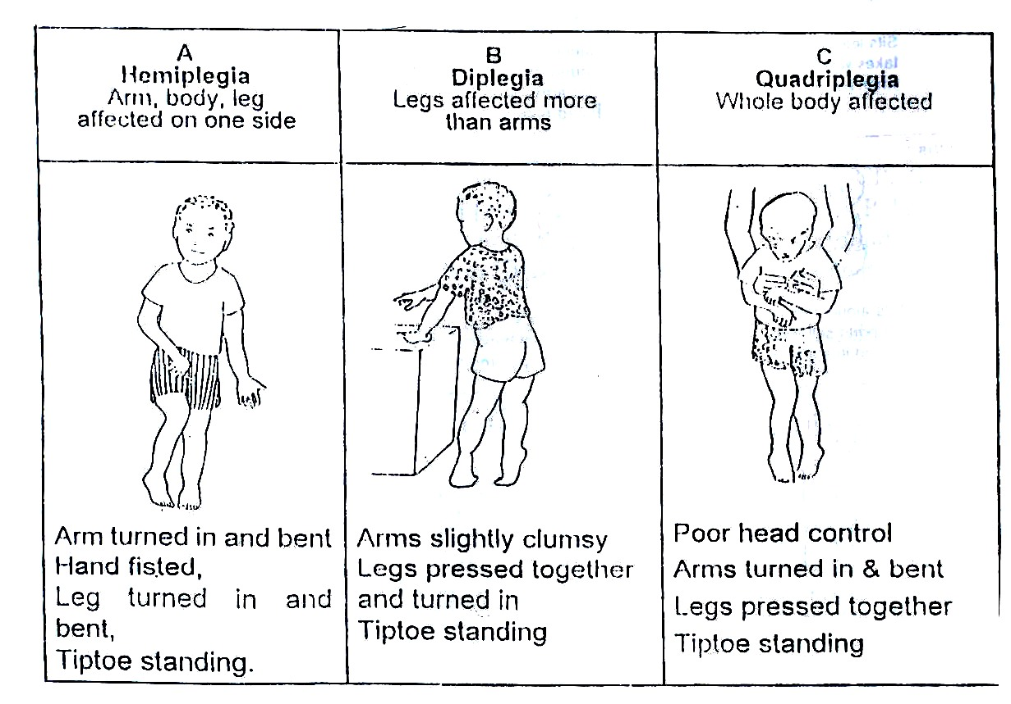
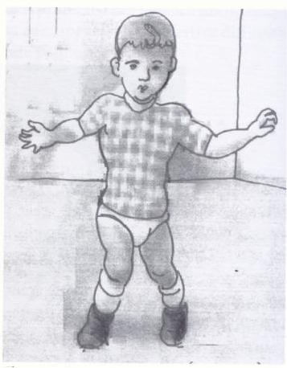
CLASSIFICAZIONE (Hagberg 1975)
DIPLEGIA (DIPARESI) SPASTICA
Disturbo del tono e del movimento che interessa i 4 gli arti, maggiormente quelli inferiori
Ritardo dello sviluppo motorio, prognosi favorevole per la deambulazione con ausili e per la manipolazione
Notes:
15

Slide 16
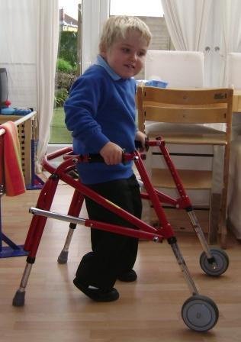
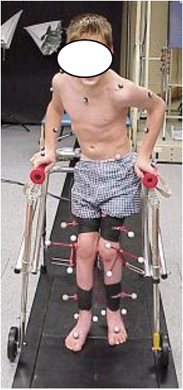
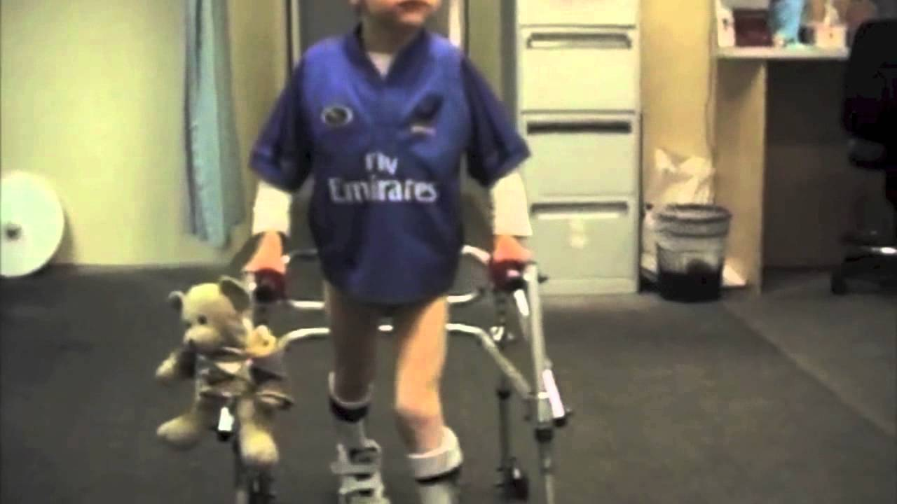
CLASSIFICAZIONE (Hagberg 1975)
DIPLEGIA SPASTICA
Frequente interessamento dei nervi cranici (strabismo)
Intelligenza e linguaggio in genere normali
Contratture muscolari e deformità articolari agli arti inferiori
RMN: esiti di leucomalacia periventricolare del prematuro
Notes:
16

Slide 17
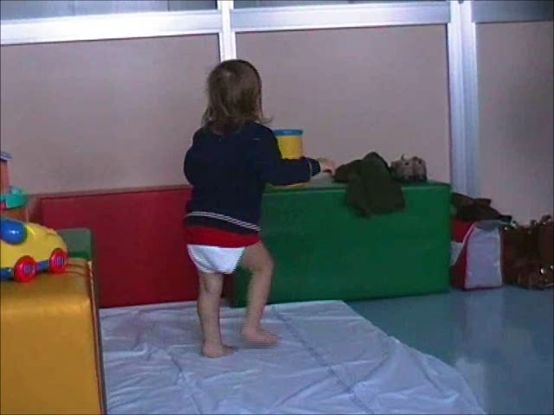
DIPLEGIA SPASTICA
Notes:
17

Slide 18
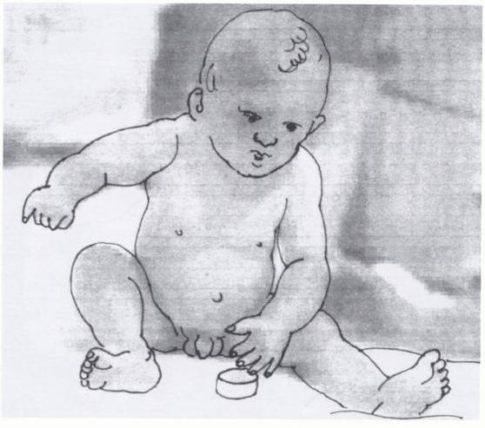
CLASSIFICAZIONE (Hagberg 1975)
EMIPARESI SPASTICA
Disturbo del tono e del movimento che interessa un emilato
Ritardo dello sviluppo motorio (talora molto modesto) con prognosi favorevole per la deambulazione autonoma
Possibile ritardo mentale e del linguaggio (se è colpito l’emisfero dominante). Molto frequenti disturbi prassici e dello schema corporeo
Spesso epilessia parziale
Precoci contratture muscolari
e deformità articolari all’emilato colpito
RMN: lesioni isolate monolaterali
(possibili anche lesioni bilaterali)
Notes:
18

Slide 19
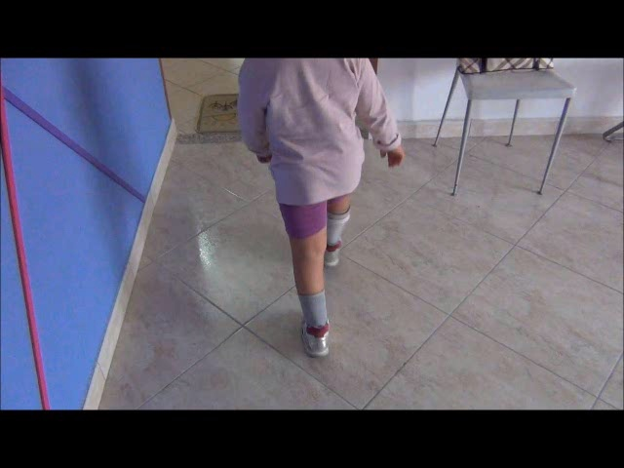
EMIPARESI SINISTRA
EMIOARESI
Notes:
19

Slide 20
CLASSIFICAZIONE (Hagberg 1975)
FORME ATASSICHE
Disturbo della coordinazione del movimento
Iniziale ipotonia
Ritardo dello sviluppo motorio
Frequenti alterazioni della motilità oculare (nistagmo)
Possibile ritardo mentale e del linguaggio anche con disartria
FORME DISTONICHE
Disturbo del tono muscolare (ridotto a riposo, aumentato nel corso del movimento) e del movimento con movimenti involontari (ipercinesie/discinesie)
Ipercinesie/discinesie (anche a carico della faccia e della lingua)
Spesso forme miste con spasticità
Sviluppo cognitivo in genere normale
Linguaggio gravemente disartrico e spesso poco comprensibile
Notes:
20

Slide 21
CLASSIFICAZIONE (Hagberg 1975)
FORME ATETOSICHE
Disturbo del tono muscolare (ipotonia) con movimenti involontari presenti durante il movimento che lo alterano in modo significativo
Evidente fin dai primi mesi di vita
Spesso forme miste con spasticità
Sviluppo cognitivo in genere normale
Linguaggio disartico
Notes:
21

Slide 22
IL NEONATO PRETERMINE
PREMATURANZA: importante fattore di rischio per le PCI (più del 30% delle PCI sono a carico di bambini nati prematuri) soprattutto se SGA (Small for Gestational Age, cioè di basso peso neonatale rispetto all’età gestazionale)
Elementi favorenti il danno cerebrale:
1.Eventi che hanno portato alla nascita prematura (patologia genetica,malformativa, infettiva, ipossica, …)
2.Immaturità del SNC e di altri apparati, soprattutto quello cardiovascolare e respiratorio
3.Esposizione a un ambiente di vita diverso da quello intrauterino con richieste di adattamento che gli organi del bambino non sono in grado di fronteggiare
4.Infezioni
Notes:
22

Slide 23
IL NEONATO PRETERMINE
EMORRAGIA INTRAVENTRICOLARE (IVH)
Il sanguinamento è a carico della matrice germinativa a livello dei ventricoli laterali cerebrali, riccamente vascolarizzata.
L’emorragia è conseguente a:
- difetto di autoregolazione della circolazione cerebrale
- pressione sistemica instabile a seguito di insufficiente funzione degli apparati respiratorio e cardiocircolatorio.
La pressione sanguigna sistemica è in parallelo con quella cerebrale: aumenti improvvisi, secondari a difficoltà respiratorie o cardiocircolatorie, determinano la rottura dei piccoli vasi della matrice germinativa con sanguinamento nella matrice (IVH di 1° grado) o nei ventricoli (IVH di gradi superiori).
Esiti delle IVH di grado superiore al primo: emiparesi, diparesi, tetraparesi.
Diagnosi: ecografia cerebrale ripetuta a partire dai primi giorni di vita.
Notes:
23

Slide 24
IL NEONATO PRETERMINE
LEUCOMALACIA PERIVENTRICOLARE
Interessa la sostanza bianca periventricolare bilaterale, spesso in modo non simmetrico.
E’ dovuta a una sofferenza ischemica secondaria a un insufficiente flusso di sangue a livello delle zone periventricolari.
Il deficit di flusso è dovuto a difetto dell’apparato cardiovascolare con riduzione della pressione sistemica, e dell’apparato respiratorio con carente ossigenzazione del sangue.
Si produce un deficit di flusso, cioè di irrorazione sanguigna e di ossigenazione del tessuto cerebrale con conseguente ischemia nelle aree periventricolari.
Diagnosi: ecografia cerebrale a partire dai primi giorni di vita che evidenzia la lesione. La sofferenza ischemica periventricolare evolve, nell’arco di alcuni mesi, in una perdita del tessuto cerebrale (atrofia) periventricolare con dilatazione dei ventricoli cerebrali
Esiti: diplegia spastica, tetraparesi
Notes:
24

Slide 25
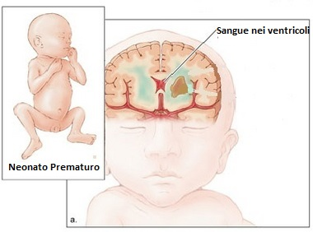
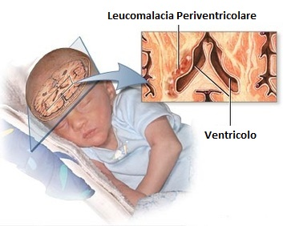
NEONATO PRETERMINE
Emorragia intraventricolare

Slide 26
IL NEONATO A TERMINE
ENCEFALOPATIA IPOSSICO-ISCHEMICA
Col termine asfissia si intende un difetto importante degli scambi gassosi a livello polmonare o della placenta.
Nel neonato a termine la parziale (ipossia) o totale (anossia) carenza di ossigeno in uno o più tessuti del corpo, compreso il sangue, si associa spesso all’ischemia, cioè alla riduzione del flusso ematico.
Nel neonato a termine le lesioni secondarie a ipossia e ischemia sono a carico della sostanza grigia (la corteccia cerebrale).
Esiti a distanza: diplegia, tetraparesi, deficit intellettivo, epilessia
INFARTO CEREBRALE
Nel neonato a termine l’ischemia localizzata (focale) è a carico della sostanza grigia
Cause: malformazioni cardiovascolari del neonato, gravi infezioni (sepsi) neonatali, alterazioni della coagulazione
Esiti a distanza: emiparesi
Notes:
26

Slide 27
IL FOLLOW-UP
Sia i nati pretermine che quelli a termine con sofferenza perinatale necessitano di controlli periodici (follow-up) dello sviluppo neuropsicomotorio al fine di evidenziare il più precocemente possibile ritardi dello sviluppo o la presenza di PCI e iniziare l’intervento riabilitativo.
Il follow-up si articola in controlli ripetuti a 3,6,9,12,18,24 mesi o con maggiore frequenza quando necessario e comprende:
valutazioni NPI
valutazioni neuropsicomotorie (terapista della neuro e psicomotricità dell’età evolutiva)
valutazioni logopediche (logopedista)
esami quali EEG, RM encefalo…

